Slide 1
Risikovurdering

Slide 2
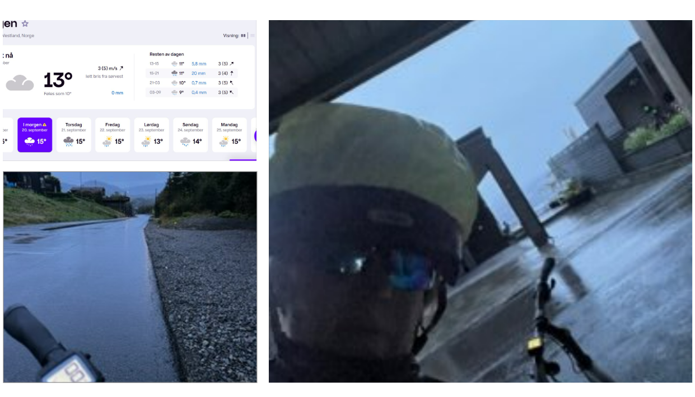
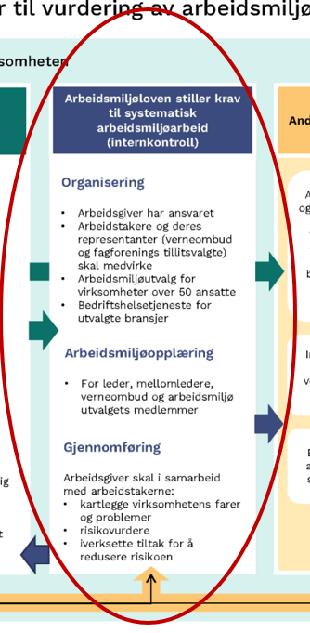
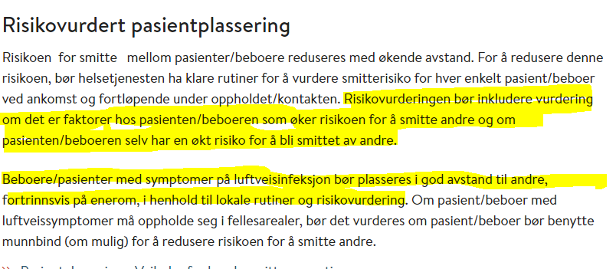
Risikovurdering
Sorte svaner - en utvidet risikoforståelse (youtube.com)
Notes:
Risikovurdering er noe alle gjør ubevisst/bevisst kvar einaste dag - med ein gong ein slår opp øynene.
For eksempel; Hvordan vær er det i dag og hvordan kommer det til å være resten av dagen?
Handler om hvor stor risiko en tåler
Ungdom tåler gjerne meir – viktigere å se bra ut
Enn en eldre person – som ikkje ønsker å bli våt
Setter inn ulike tiltak – paraply, regnjakke, støvler etc.
Risikovurdering/ros – analyser i smittevernsammenheng – pandemien er velkjent for dere.
Jobber i helsetenesta - Alle har gjort en risikovurdering ift. luftvegsinfeksjon – hvilke tiltak for å redusere risiko for overførbar smitte – isolere, sette opp plakater etc.
Arbeidsmiljøloven: Arbeidsgiver skal saman med arbeidstakar kartlegge verksemdas farer og problemer.
Sort svane – kan skje en ekstrem hending – verst tenkeleg, ikkje ofte, men kan skje….kva er risikoen og usikkerheten?

Slide 3
Risikovurdering
- metode -
Planlegging
Risikoidentifikasjon
Risikoanalyse
Risikoevaluering
Risikohåndtering
«Kva kan gå galt?»
«Kan vi akseptere risikoen?»
Vurdere
Sannsynlighet og konsekvenser
Avgjere risikonivået
Lage tiltak
Redusere sannsynlighet
og konsekvenser
Følge opp
Notes:
Ein risikovurdering består av fleire faser/step som vi skal snakke litt om: Planlegge, Risikoidentifisering, Risikoanalyse, Risikoevaluering, risikohåndtering

Slide 4
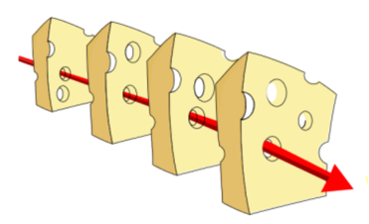
Sveitserostmodellen
Frå individfokus til systemfokus
Farer
Uønska hendingar
Kor stor risiko er ein villig til å leve med?
Barrierane skal beskytte mot ulukker.
Kan likevel oppleve at det skjer sikkerheitsbrister, tilsvarande hol i osten.
Notes:
Risikovurdering blir ofte illustrert ved hjelp av sveitserost-modellen: Man står overfor ein fare og setter inn barrierer som her er illustrert som en osteskive for å unngå at det skjer ein uønska hending. Alle barrierer har hull og det kan skje at desse barrieren ikkje held. Må vurdere å bygge flere lag med barrierer. Må vurdere kor mange barrierer ein skal ha. Kan bli tungvint – kostbart med mange barrierer. Sikkerhetsbarrierer i form av system, prosedyrer, opplæring. Kva barrierer vi skal ha er avhengig av området vi arbeider med.
Ein risikovurdering skal hjelpe foretaket å bevege seg frå individfokus til systemfokus
• avdekke svakheter i organisasjonen (gjeld alle nivå)→ Ikke plassere skyld hos den enkelte
• snakk om å utvikle beredskap slik at ein kan forutse og forebygge risiko og håndtere uønskede hendelser.

Slide 5
Planlegging
Risikoidentifikasjon
Risikoanalyse
Risikoevaluering
Risikohåndtering
Ansvar
Deltakarar
Når
Kva - fokusområde
Dokumentasjon
?
Notes:
Kven har ansvar, og kven skal vere med som deltakar i risikovurderinga, når samlast, kva risikoområde – spesielle fokusområde, korleis dokumentere risikovuderinga? Mange spørsmål.

Slide 6
Planlegging
Risikoidentifikasjon
Risikoanalyse
Risikoevaluering
Risikohåndtering
Kartlegging ved hjelp av ulike informasjonskilder
Kva er utfordringane hos oss?
uønska hendingar/avvik
vernerundar
tilsyn/internrevisjonar
Eksempel: smittevern
- Korleis er tilgang på utstyr?
- kompetanse/opplæring?
Kartleggingen skal identifisere faremomenter
Notes:
I denne fasen – må stille seg spørmålene. Kva er utfordring hos oss? Kva viser meldte avvik/uønska hendingar, resultat av vernerunder, internrevisjonar?
Innafor smittevern – kva er utfordringene? Er størrelse på varelagrene ok? Ein eller fleire leverandørar? Har dokke avtale med leverandør?

Slide 7
Planlegging
Risikoidentifikasjon
Risikoanalyse
Risikoevaluering
Risikohåndtering
Sannsynlegheit X Konsekvens
Sannsynlegheit = Potensialet for at noko skal skje
Konsekvens = Resultatet av ein hending
Kan vere sikker eller usikker
Notes:
Hvor sannsynieg er det at hendelsen inntreffer?
Gitt at hendelsen inntreffer, kva er den forventede konsekvensen?
Vanleg å bruke ei matrise: ROS-analyse med trafikklysmodell.

Slide 8
Risiko- og sårbarheitsanalyse (ROS-analyse)
Sannsynlegheit
Veldig liten | Har aldri høyrt om dette, sjeldnare enn kvart 5. år
Liten | Liten sannsynlegheit. Få tilfelle eller mellom 1-5 år
Moderat | Har høyrt om det, dette har hendt, nokre rapporterte tilfelle. Mellom 6 månader til 1 år
Stor | Skjer relativt ofte, eller fleire rapporterte tilfelle. Mellom 14 dagar til 6 månader
Veldig stor | Dette skjer ofte, hyppig rapporterte tilfelle. Mellom 0 til 14 dagar
Konsekvens
Katastrofal | Svært alvorleg konsekvens for drifta
Veldig alvorleg | Alvorleg konsekvens for drifta
Alvorleg | Uheldig konsekvens for drifta, kan reverserast
Mindre alvorleg | Forbigåande konsekvens for drifta
Ikkje alvorleg | Ikkje konsekvens for drifta
Notes:
Risikokategori til høgre
Eksempel – i drift – ofte tomt for ? → kanyler, håndsprit,. Ofte varer utgått på dato? Smittevernrutinar ikkje kjent?

Slide 9
Planlegging
Risikoidentifikasjon
Risikoanalyse
Risikoevaluering
Risikohåndtering
Notes:
Putter verdiane frå sannsynlegheit og konsekvens inn i matrisa-→ rødt område!

Slide 10
Vurderingsskjema:
Risikoanalyse
Seksjon / eining:
Namn på utstyr Med ustyr meinast både instrument, reagens, analyse/metode, kontrollar, kalibratorar | Ansvar for utfylling | Dato | Uønska hending/ Risiko | Årsak Kva kan gå galt? | Konsekvens (Skade) (For pasient og labpersonell?) | Konsekvens | Sannsynlegheit | Risiko | Korrigerande og forebyggende tiltak | Tiltak gjennomført | Konsekvens | Sannsynlegheit | Rest - Risiko | Kommentarar vedr. gjenståande risiko
Eksempel: Namn på analyse | Kvalitetsleiar Med.biokj., overbioing. MB… |  | Forsinka analyseresultat | Mangel på reagens | Pasient får forsinka behandling | 4 | 3 | 12 | Prosedyre/rutine for bestilling av varer og oppfølging av varebeholdning | Ja | 4 | 1 | 4 | Kontrollrutinar er innført, avvik blir følgt opp iht rutinar.
Dweak: celler ifrå blodgivar + cellstab |  |  | Finne ut om labex har tilsvarande som kan kjøpast |  |  |  |  | 0 |  |  |  |  | 0
Notes:
Ulike foretak, ulike skjema – råd: Gjer det enkelt/hjelp til å få oversikt.
Øverste skjema: Frå laboratorie: risiko er talfesta frå1-5→5x5 risiko→ 25 er høgste risikoverdi
Skjema under frå HUS: Skal prioritere → Inga kolonne for tiltak og vurdering etter gjennomføring.
Må utarbeide seg ein mal som fungerer hos seg sjølve.

Slide 11
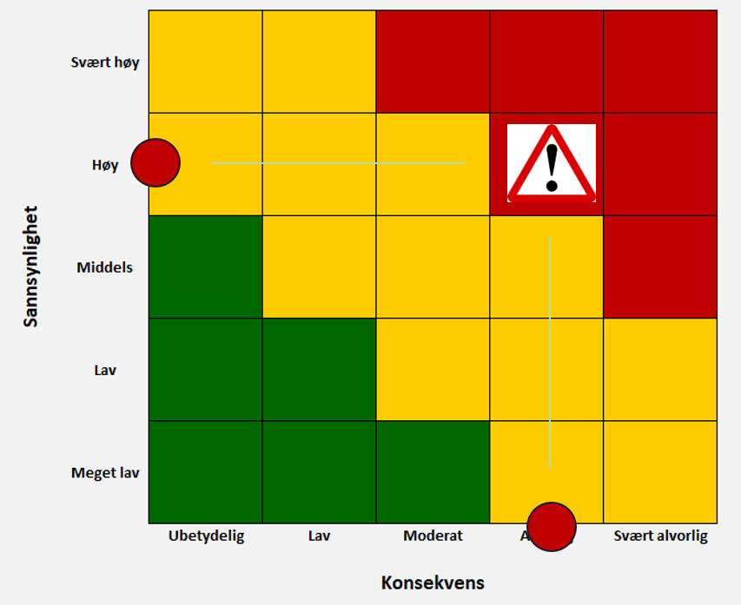
Planlegging
Risikoidentifikasjon
Risikoanalyse
Risikoevaluering
Risikohåndtering
Vi aksepterer risikoen.
Vi reduserer/fjerner risikoen.
Notes:
I denne fasen må ein vurdere – er det akseptabel risiko.
Viktig å ha med seg rette personar i gruppa (leiing, tilsett, verneombod osv.)

Slide 12
Planlegging
Risikoidentifikasjon
Risikoanalyse
Risikoevaluering
Risikohåndtering
Risikoreduserende tiltak
Større varelager
Avtale med andre kommunar
Fleire leverandørar
Osv.
Notes:
Sannsynlighetreduserande tiltak: Ved å redusere sannsynligheten av at noe uønsket kan skje, forebygger en risiko
Konsekvensen er like stor hvis varelageret er tomt

Slide 13
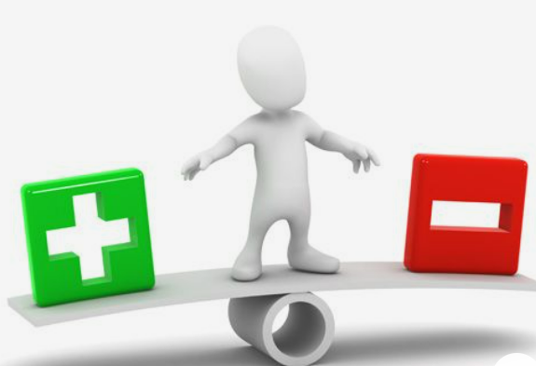
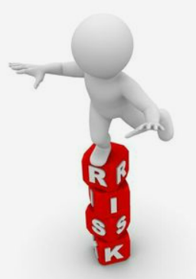
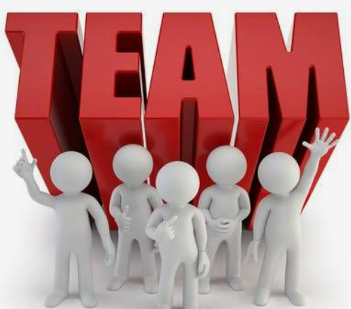
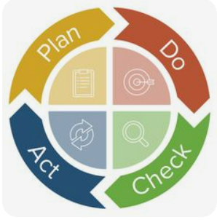
Lykke til
Kjelde:
Notes:
Lykke til, arbeid som eit team, finn ut kor dere har utfordringar, og kor alvorlege desse er. Kva tiltak har effekt/kva fungerer ikkje. Risikoanalyse er ein levende prosess – dvs. må jobbe med heile tida fordi endringer skjer heile tida. Her kommer PDSA-sirkelene inn med kontinuerleg forbetring. Takk for meg.

